Slide 1

Refactoring GOLF
Email: asnahider@gmail.com
Blog: http://snahider.blogspot.com
Twitter: @snahider
Angel Núñez Salazar

Slide 2
Descripción
Es un juego en el cual se utilizan ejercicios de refactorización.
Se formarán equipos y a cada uno se le dará un código inicial y uno final.
De manera similar al golf, la meta es utilizar la menor cantidad de movimientos para llegar del punto inicial al final.
Las mejores soluciones serán presentadas al resto de los asistentes.
Notes:
Para este momento todos debe estar sentados en parejas

Slide 3

Equipo
Player
Caddie
Cada equipo estará conformado por 2 personas
Notes:
Para este momento todos debe estar sentados en parejas

Slide 4
Player
Realizar las refactorizaciones utilizando el computador
Notes:
- Explicar todos los movimientos realizados

Slide 5
Caddie
Registrar el número de movimientos y penalidades cometidas
Notes:
- De manera adicional todas las actividades del navigator ( aconsejar sobre el siguiente movimiento o jugada)
Manejar las hojas con el inicio y el fin
Asegurarse que los test se están ejecutando de manera muy continua (podría ser una regla)
Asegurarse que las reglas y roles se están cumpliendo.

Slide 6
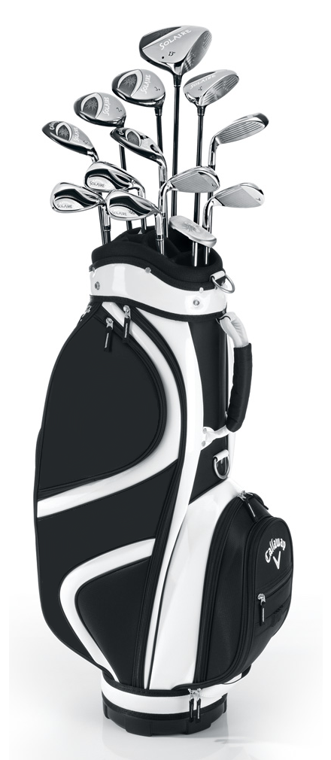
Equipamiento
El juego se podrá realizar utilizando C# o Java.
El código se encuentra en VS2010 y Eclipse pero se puede importar y utilizar el IDE de su preferencia.
*Recomendación* Si usan VS instalar Resharper

Slide 7
Puntaje
General
+1 Cada refactorización
+1 Copiar + Pegar
+1 Cualquier shortcut de edición código
+0 Organizar y dar formato al código
Penalidades
+2 Cada línea modificada manualmente
x2 Cada cambio mientras no compile

Slide 8
Equipo Ganador
El equipo que logre el menor puntaje será el ganador.
Al finalizar el juego, el equipo ganador mostrará como realizó el juego al resto de asistentes.

Slide 9
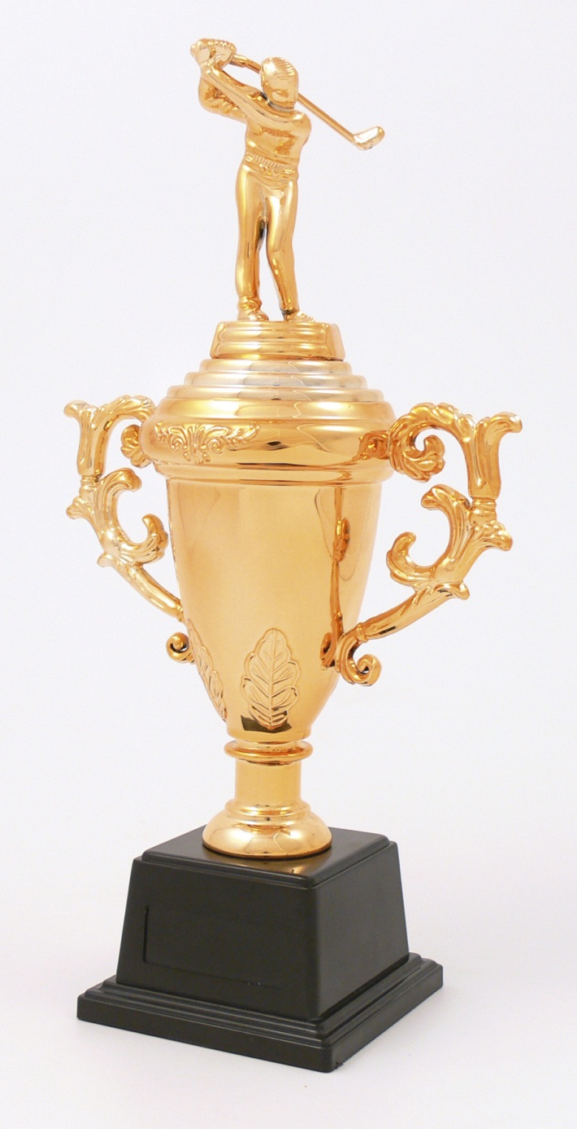
Premios
El equipo ganador de cada juego se llevará 2 licencias de JetBrains.
Cada licencia será válida para Resharper o IntelliJ según elección.

Slide 10

Etiqueta
No criticar el código durante el juego

Slide 11

1st GAME

Slide 12
Objetivo
Aprender y practicar diversos refactorizaciones tanto simples como complejos
Notes:
Existe un gran catálogo de refactorings y la meta es tratar de practicar la mayor cantidad
(Move Method, Inline Method, Extract Interface,
Replace Conditional with Polymorphism, etc)

Slide 13

2nd GAME

Slide 14
Objetivo
Aprender y practicar diversas estratégicas de refactorización
(Parallel Change y Narrowed Change)
Notes:
Strategies for larger design changes.

